Slide 1
Актуальные вопросы разработки краткосрочных дополнительных общеобразовательных программ
Основания, методика, Структура ДОП.

Slide 2
П.9 статья 2 Федеральный закон от 29.12.2012 N 273-ФЗ
Образовательная программа - комплекс основных характеристик образования (объем, содержание, планируемые результаты) и организационно-педагогических условий, который представлен в виде учебного плана, календарного учебного графика, рабочих программ учебных предметов, курсов, дисциплин (модулей), иных компонентов, оценочных и методических материалов, а также в предусмотренных настоящим Федеральным законом случаях в виде рабочей программы воспитания, календарного плана воспитательной работы, форм аттестации;

Slide 3
структурные компоненты ДООП Распоряжение Комитета по образованию №1676-р от 25.08.2022 «Об утверждении критериев оценки качества ДООП»
1 | Титульный лист (направленность не указана). Один титул на всю ДООП.
2 | Пояснительная записка: Направленность, актуальность, адресат, уровень освоения, отличительные особенности, объем и срок, цель и задачи, планируемые результаты, орг.пед. условия, язык, формы обучения, особенности реализации, условия набора и формирования групп, формы организации и проведения занятий, материально-техническое оснащение, кадровое обеспечение.
3 | Учебный план (разделы и темы!)
4 | Календарный учебный график (недели, дни, часы!!!) График утверждается!
5 | Рабочая программа: Особенности организации обучения, задачи, содержание, планируемые результаты на конкретный год, КТП (утверждается?)
6 | Методические и оценочные материалы: Методические: практики, технологии, методы, дидактические средства, информационные источники, списки литературы, интернет-источники; Оценочные материалы: описание форм, порядка и периодичности текущего контроля, промежуточной аттестации и итогового оценивания; Диагностических методик и критериев; Форм фиксации
 | Иные компоненты (воспитание)

Slide 6
Образец учебного плана

Slide 7
Образец календарного учебного графика

Slide 8
Какие сведения может включать программа
Сведения о ежегодном обновлении дополнительных общеобразовательных программ с учетом развития науки, техники, культуры, экономики, технологий и социальной сферы.
Сведения об организации и проведении массовых мероприятий, создании необходимых условий для совместной деятельности обучающихся и родителей (законных представителей).
Сведения об обучении по индивидуальному учебному плану, в том числе ускоренное обучение, в пределах осваиваемой образовательной программы
Сведения о реализации права на предоставление документа об обучении по программе ДООП , организация вправе выдавать лицам, освоившим образовательные программы, по которым не предусмотрено проведение итоговой аттестации, документы об обучении по образцу и в порядке, которые установлены этими организациями самостоятельно.

Slide 9
Сведения об обеспечении образовательных прав детей с ОВЗ и инвалидов при реализации ДООП
Об организации образовательного процесса по дополнительным общеобразовательным программам с учетом особенностей психофизического развития указанных категорий обучающихся
Адаптированные программы

Slide 10
Цель, задачи, планируемые результаты, способы оценивания, формы обучения и воспитания, текущего контроля и промежуточной аттестации, оценочные, методические средства обучения и воспитания
взаимосвязаны и взаимообусловлены!!!

Slide 11
Распоряжение №1779-р от 05.09.2022

Slide 14
МЕТОДИЧЕСКИЕ ЗАГАДКИ
В ЧЁМ РЕЗУЛЬТАТ КАНИКУЛЯРНОЙ ПРОГРАММЫ?
КАК ДОСТИГНУТЬ ЦЕЛИ ПРОГРАММЫ?
КОМУ И ЗАЧЕМ НУЖНА КАНИКУЛЯРНАЯ ПРОГРАММА?

Slide 15
КОМУ И ЗАЧЕМ НУЖНА КАНИКУЛЯРНАЯ ПРОГРАММА?

Slide 16
Технологии, методы, приемы
Геймификация
Смешанное обучение
Методы формирования субъектной позиции ребенка
Микрообучение
(Bring Your Own Device (BYOD)
«принеси свое
собственное устройство»
Проектные технологии

Slide 17
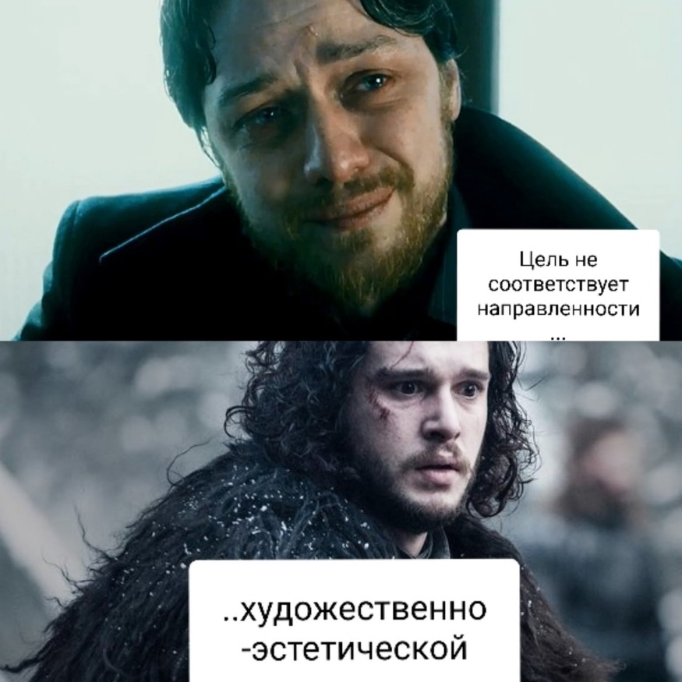

Slide 22
